Slide 1
OAS zimski semestar
Predmet: Linija treća nedelja
I godina
Predmet: Linija
Vanr. profesor Ana Cerović

Slide 2
Crtanje studije
Kao što je potrebno odrediti mesto za zgradu na omeđenom zemljištu, tako je u okviru plana za celu zgradu potrebno odrediti mesto za jedan njen deo (jedno krilo zgrade, jednu prostoriju, stepenište, prozor…).
Na skicama pravljenim za vreme predhodne vežbe, bilo je potrebno naznačiti oblik samo u glavnim crtama – koliko da bi se videlo gde će se on otprilike smestiti na određenoj hartiji. Tako na izvestan nacin čini i čovek koji počinje da razmišlja gde ce i kako će da podigne kuću. Ima “glavnu ideju” o tome šta hoće da napravi, ali je u početku ona dosta mutna. Kada smisli neku novu pojedinost za tu svoju građevinu, prvobitna ideja ipak trpi i neke promene. Ona se razvija slično drvetu za koje se nikad ne zna baš tačno unapred kako će grane da mu rastu ( a ipak se nešto i zna: drvo će rasti tamo gde je posađeno, i u skladu sa prirodom one vrste kojoj pripada).

Slide 3
To znači da crtanje studije nije samo prosto dodavanje detalja ( pojedinosti) onom obliku koji je na skici naznačen u glavnim crtama. Svaki novi podatak o predmetu koji crtate, svaka nova pojedinost iziskuje donekle i preradu njegovih glavnih odlika koje ste zabeležili u predhodnoj skici.
To je takođe razlog što treba nastojati da potezi na početku crtanja budu ovlašni, bleđi nego što će to biti na kraju, da bi se bez smetnji moglo raditi dalje preko njih, i bez brisanja. Ako se predhodna skica na kraju čak i nazire ispod studije, to ne mora da smeta ( ono što smeta uvek je lako izbrisati), a ponekad može i da pomogne, jer bi se iz toga videlo kako se crtež stvara.

Slide 4
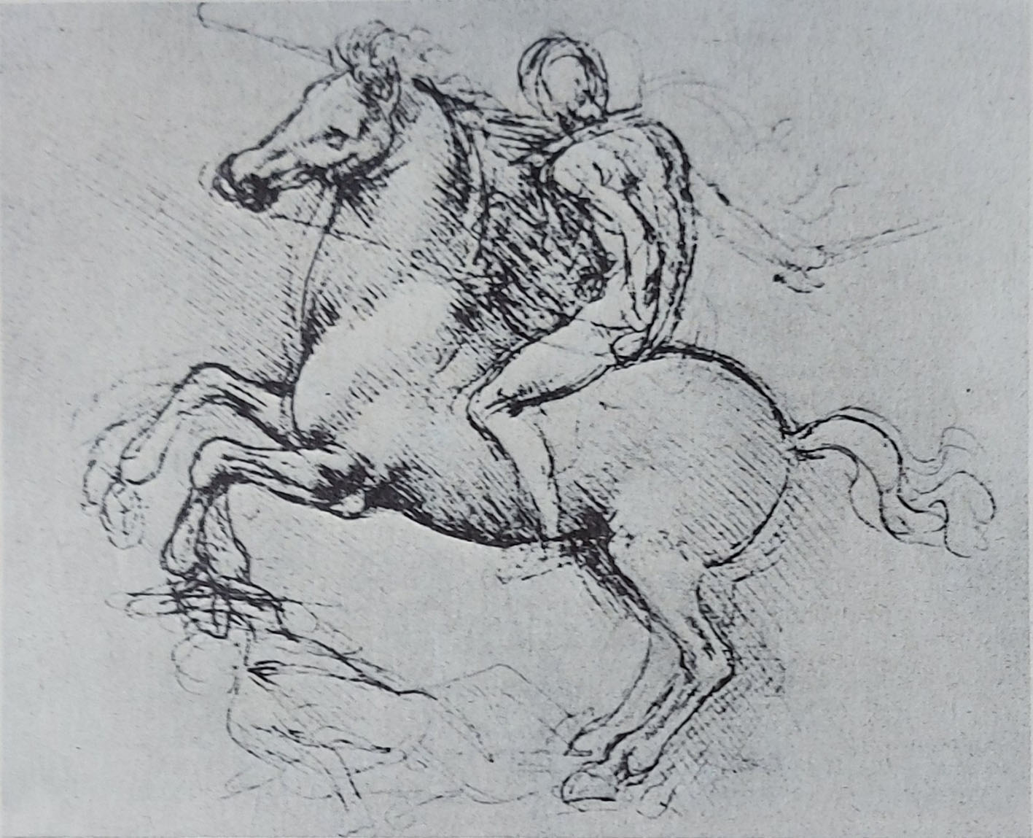
Leonardo da Vinci, crtež za spomenik Frančesku Sforci

Slide 5
Neki detalji mogu da se pojave vec i u prvoj skici ako izgledaju toliko važni da se i njima oblik celog predmeta već u početku mora naznačiti. Ali u tom slučaju treba znati da ni njihov izgled ni mesto na kome se nalaze ne moraju ostati takvi do kraja rada. U početku detalj moze donekle da “šeta” po jos nesigurnom i nejasnom crtežu da bi se tek na kraju ( kada i sam postane jos određenije nacrtan) “usidrio” na pravom mestu - kako u odnosu na ostale detalje, a i na oblik u potpunosti, tako i u odnosu na celu površinu hartije na kojoj se studija pravi.*
*Ljubomir Gligorijević: Gledanje likovnog dela, Umetnost/Udžbenik za I razred srednjeg usmerenog obrazovanja, Zavod za udžbenike i nastavna sredstva, Nota, Beograd-Knjaževac, 1979.

Slide 6
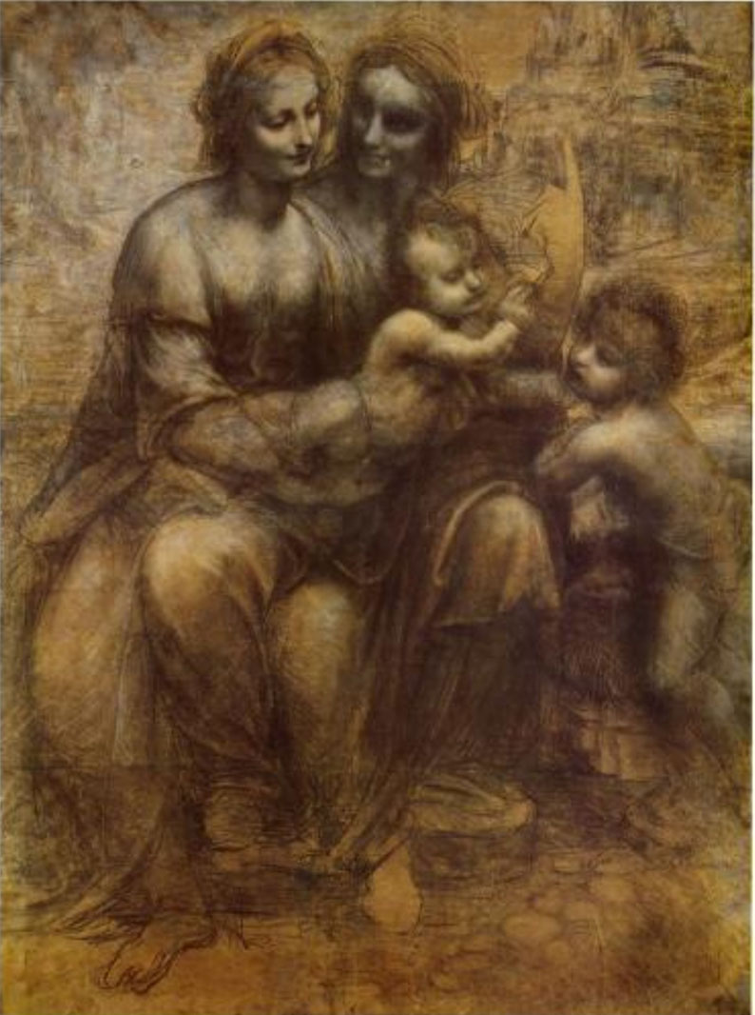
Leonardo da Vinci,
The Virgin and Child with Saint Anne and the Young St John, 1.68x1.12cm, 1503.

Slide 7
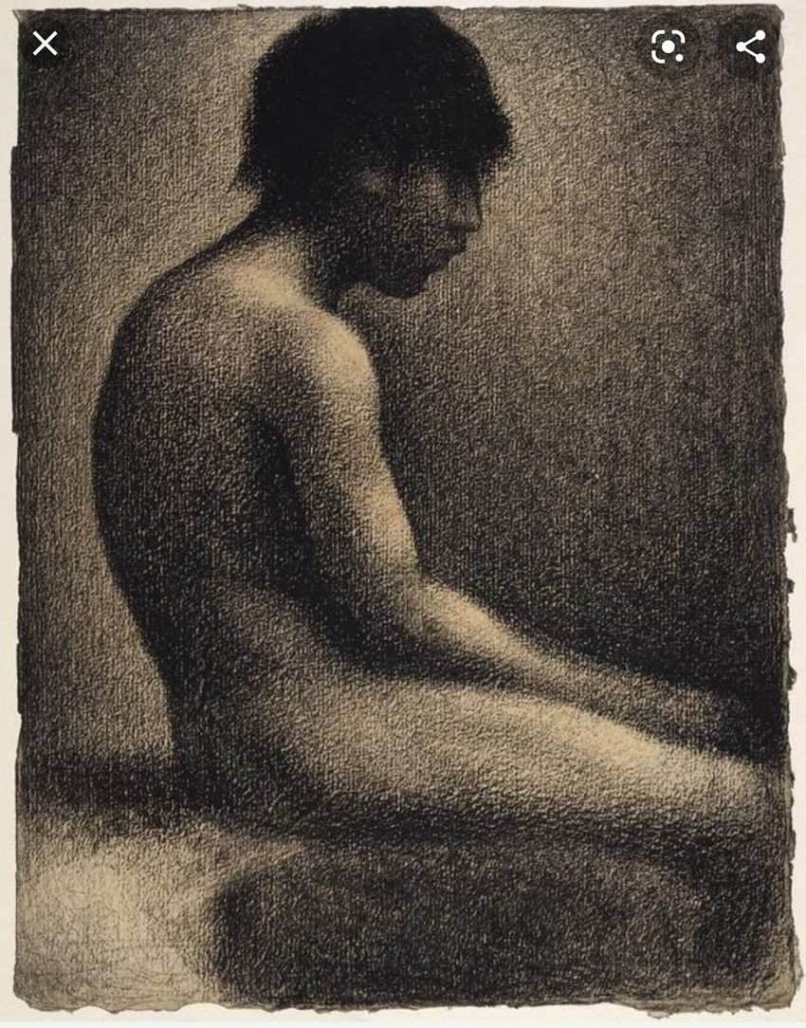
Georges Seurat,
Seated nude, study for “Une Baignade”,
1883.

Slide 8
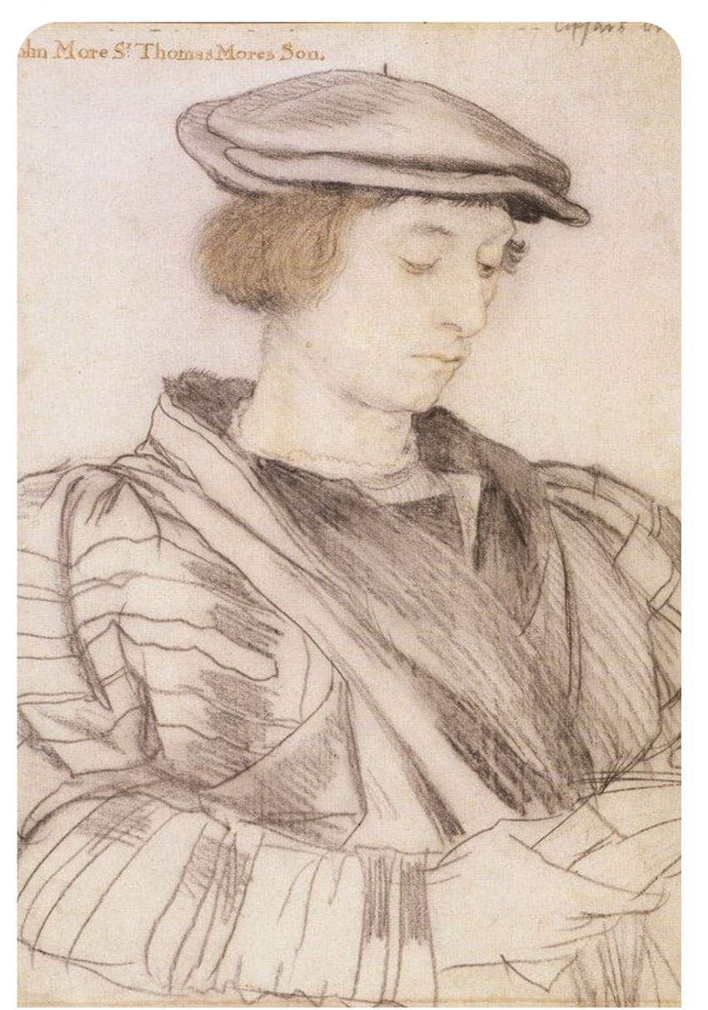
Hans Holbein,
John More the Younger, coloured chalks, 38.1x28.1cm, 1526-28.

Slide 9
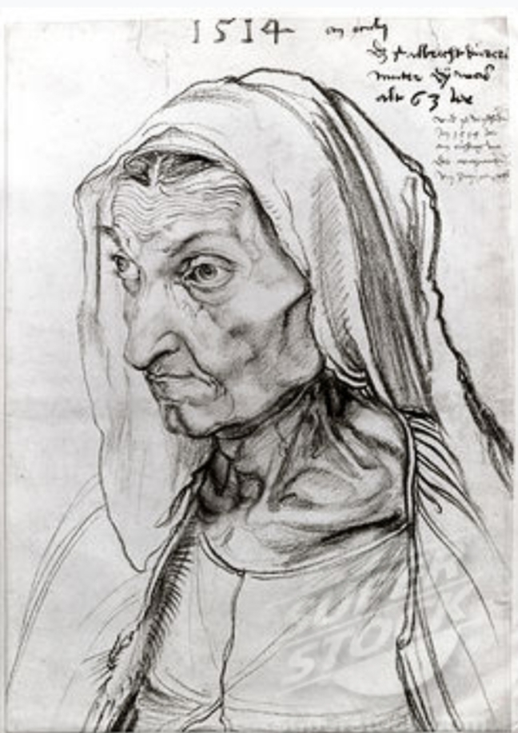
Albrecht Durer,
Portret majke, ugljen, 42.1x30.3cm, 1514.

